Slide 1
УРОК
МАТЕМАТИКИ

Slide 2
УСТНЫЙ СЧЁТ
5,
6
15,
16
7,
8
17,
18
3,
4
13,
14
5,
6
15,
16

Slide 3
10 + 1 =
12 - 2 =
10 + 5 =
11
17 - 7 =
10 + 9 =
14 - 4 =
10
10
19
15
10

Slide 4
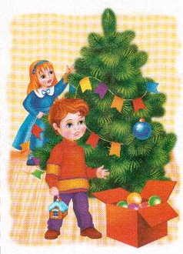
ЗАДАЧА
Было – 16 игр.
Повесили – 6 игр.
Осталось - ? игр.
16 - 6 = 10 (игр.)

Slide 5
Геометрические фигуры

Slide 6
угол

Slide 7

СНЕЖИНКИ

Slide 8
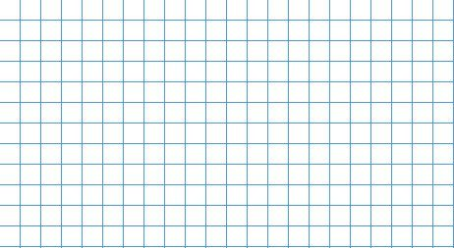
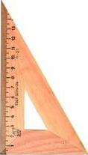
18 декабря.
Классная работа.
прямой угол

Slide 9
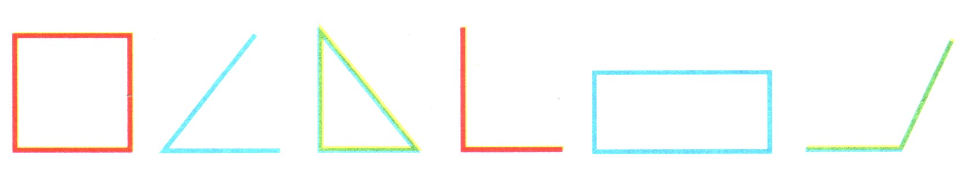
Самостоятельная
работа
3
2
1
3

Slide 10

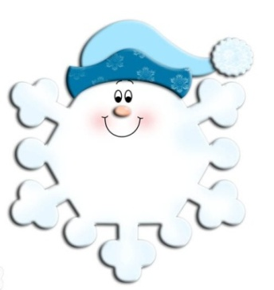
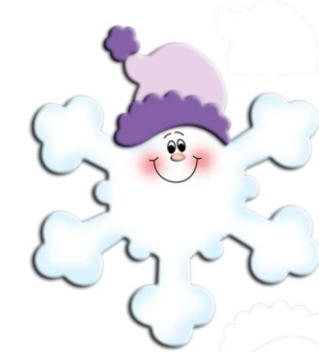
Я работал на уроке с желанием, мне было интересно.
Оцени свою работу
Я работал на уроке с желанием,
но волновался.
Я работал на уроке без желания,
боялся отвечать.

